Slide 1

PROPUESTA INTERACTIVA PARA SUGANUS
SUGANUS
Subasta ganadera con cerebro digital
Una propuesta para conectar WhatsApp, clientes, lotes, pujas, cartera, logística y mercadeo en un solo sistema operativo inteligente.
Abrir menú interactivo
Ir directo a demo
Click en los botones para navegar dentro de la presentación.

Slide 2
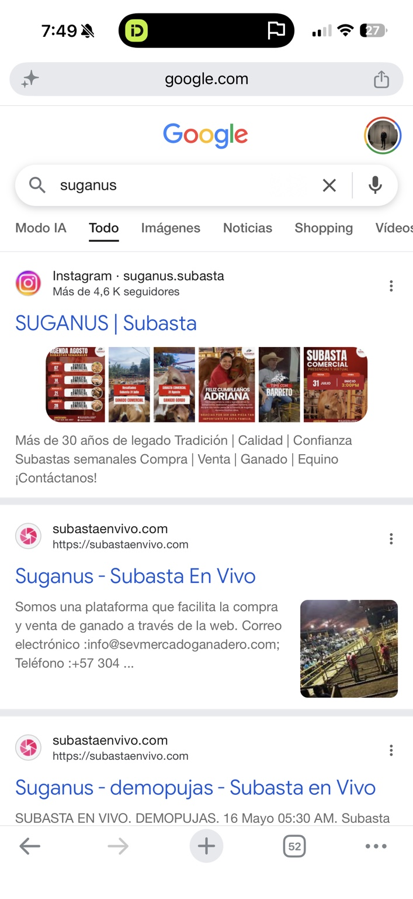
MENÚ INTERACTIVO
Elige la ruta de conversación.
Diseñado para presentar rápido, saltar secciones y responder objeciones sin perder el hilo.
01
Diagnóstico
02
Motor comercial
03
Control operativo
Qué se ve del negocio y dónde está la oportunidad.
WhatsApp, CRM, segmentación y recompra.
Lotes, subasta, logística, calidad y cartera.
04
Roadmap + demo
05
Equipo IA
Qué se muestra, cómo se implementa y cómo se cierra.
Agentes digitales conectados al negocio.
SUGANUS | Inteligencia 360

Slide 3
DIAGNÓSTICO
Tienen tradición. Falta convertirla en datos accionables.
La confianza ya existe. El salto es pasar de operación dispersa a control inteligente.
Lo que ya tienen
Lo que falta ordenar
La oportunidad
• +30 años de legado
• Base de compradores/vendedores
Conectar la confianza tradicional con una capa de IA que atienda, ordene, active y mida todo el ciclo de subasta.
• Compra/venta ganado y equino
• Recordatorios y seguimiento
• Subastas semanales
• Fichas de lote estandarizadas
• Plataforma en vivo
• Cartera y pagos post-subasta
• Canal Instagram activo
• Reportes para gerencia
Ver motor comercial
INTELIGENCIA 360
MENÚ
DEMO
PLAN
DIAGNÓSTICO

Slide 4

MAPA DE OPORTUNIDAD
El negocio se gana antes, durante y después de la subasta.
El sistema no reemplaza la tradición: la vuelve más rentable y controlable.
1
Convocar
2
Calificar
3
Subastar
4
Cobrar + entregar
La IA actúa como memoria comercial: sabe quién compra, quién vende, qué busca, cuándo puja y qué seguimiento necesita.
INTELIGENCIA 360
MENÚ
DEMO
PLAN
MAPA

Slide 5
MOTOR COMERCIAL
WhatsApp deja de ser solo chat. Se vuelve canal de ventas.
Atiende, segmenta, recuerda, invita y reactiva compradores y vendedores sin perder el trato humano.
Flujo inteligente
+ asistencia
+ pujas
+ recompra
01
Recibe interesado por WhatsApp
recordatorios segmentados
alertas por interés real
reactivación automática
02
Pregunta tipo de ganado y presupuesto
03
Cruza interés con lotes próximos
04
Envía recordatorio de subasta
Clave: no mandar spam. Mandar el mensaje correcto al ganadero correcto.
05
Hace seguimiento post-evento
INTELIGENCIA 360
MENÚ
DEMO
PLAN
WHATSAPP

Slide 6
DEMO / COMPRADOR
Ruta del comprador: de “me interesa” a puja activa.
Esto se debe mostrar en demo como una conversación real, no como teoría bonita.
WhatsApp IA Suganus
Calificación
tipo de ganado, volumen, zona y presupuesto
Busco 20 novillos de levante.
Matching
lotes sugeridos según interés y disponibilidad
Listo. ¿Presupuesto y zona de entrega?
Hasta $X por kilo, entrega en Córdoba.
Activación
recordatorio, ficha y link de participación
Tengo 3 lotes que coinciden. ¿Deseas recibir ficha y recordatorio?
Seguimiento
si no compró, queda segmentado para la próxima subasta
INTELIGENCIA 360
MENÚ
DEMO
PLAN
COMPRADOR

Slide 7
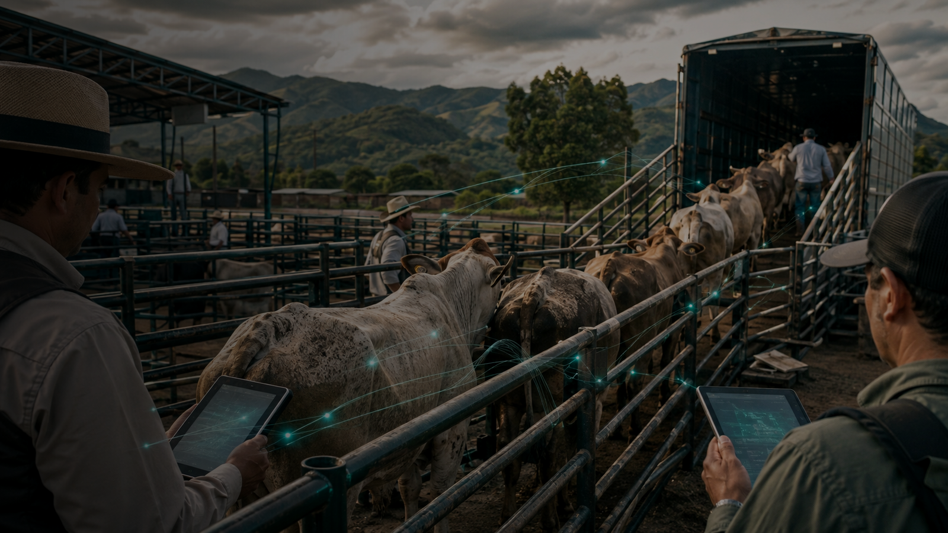
DEMO / VENDEDOR
Ruta del vendedor: lote ordenado desde el primer contacto.
La IA captura datos, evita vacíos y deja la ficha lista para el equipo comercial.
01
Contacto
02
Ficha
03
Validación
04
Publicación
“Quiero vender 35 animales”
peso, edad, raza, ubicación, fotos
estado sanitario y documentos
lote listo para promoción y subasta
INTELIGENCIA 360
MENÚ
DEMO
PLAN
VENDEDOR

Slide 8
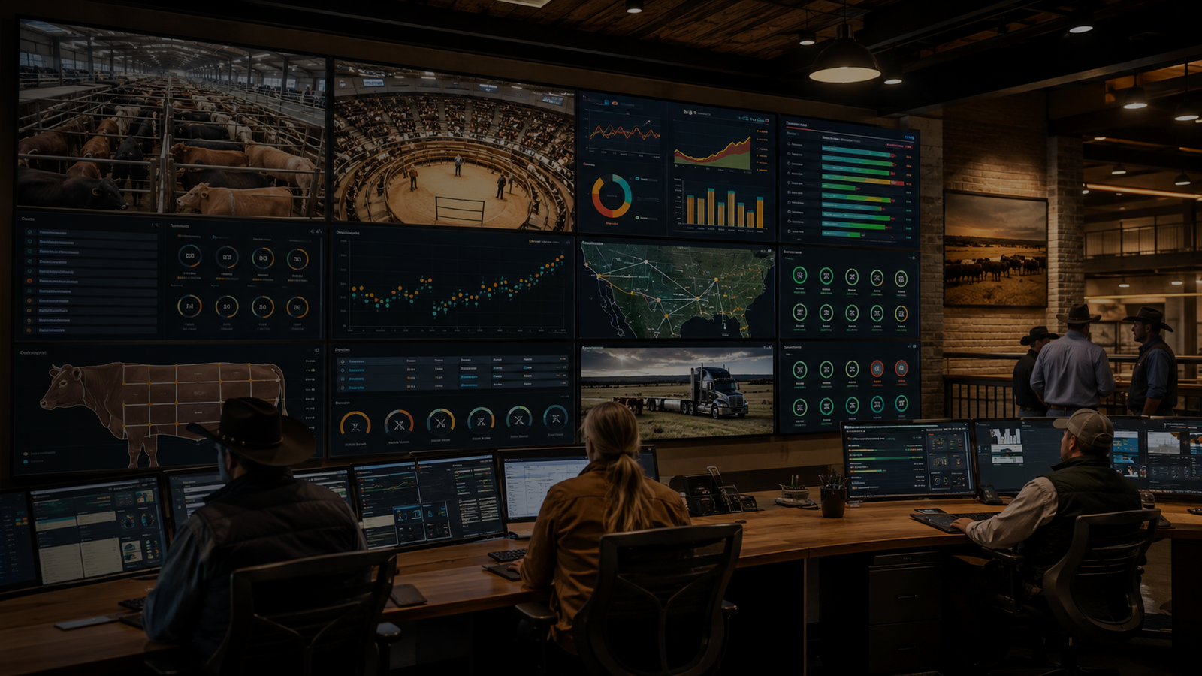
CONTROL DE SUBASTA
El día de subasta debe sentirse como cabina de mando.
Lotes, asistentes, incidencias, pagos y logística visibles en una sola pantalla.
Lotes activos
publicados y en pista
Compradores conectados
paletas activas
Pujas por lote
tracción en tiempo real
Incidencias
soporte y novedades
Cierre
valor, comprador y estado
Pregunta gerencial:
“¿Qué lotes se movieron mejor y qué compradores quedaron calientes?”
INTELIGENCIA 360
MENÚ
DEMO
PLAN
SUBASTA

Slide 9
FINANCIERO / CARTERA
Después de la puja viene la plata. Ahí no se improvisa.
La IA y el tablero ayudan a cerrar, cobrar, conciliar y alertar riesgos.
Cierre
Recaudo
Conciliación
Alertas
comprador, vendedor, valor final, condiciones
estado de pago, abonos, vencimientos
cruce con banco / ERP / registro interno
cartera vencida, riesgo, prioridad de cobro
El dueño no necesita “esperar el reporte”. Debe poder preguntar por WhatsApp cuánto se vendió, cuánto se cobró y qué está pendiente.
INTELIGENCIA 360
MENÚ
DEMO
PLAN
FINANCIERO

Slide 10
LOGÍSTICA + CALIDAD
La confianza se protege con trazabilidad.
Ingreso, estado del animal, transporte, entrega y evidencia. Menos llamadas perdidas. Más control.
Ingreso
Movimiento
Novedad
Entrega
checklist, fotos, peso, procedencia
transportador, ruta, hora estimada
alerta automática al responsable
evidencia, cierre y satisfacción
INTELIGENCIA 360
MENÚ
DEMO
PLAN
LOGÍSTICA

Slide 11
TABLERO GERENCIAL
El dueño debe ver el negocio como se ve una torre de control.
Lo importante no es tener datos. Es tener decisiones.
82%
34
12
$
4.8
compradores activos contactados
lotes listos próxima subasta
novedades por resolver
cartera y recaudo al día
satisfacción post-entrega
Ejemplo visual de dashboard: actividad comercial, lotes, cartera, logística y satisfacción.
INTELIGENCIA 360
MENÚ
DEMO
PLAN
TABLERO

Slide 12
EQUIPO IA
No vendamos un bot. Vendamos un equipo digital.
Cada agente asume una responsabilidad concreta y reporta al tablero.
Comercial
WhatsApp
Lotes
Subasta
clientes, referidos y seguimiento
atención y calificación
ficha, fotos y documentos
paletas, recordatorios, soporte
TABLERO
GERENCIAL
Financiero
Logística
Calidad
Marketing
pagos, cartera, conciliación
rutas, entregas, novedades
checklists y evidencias
campañas y recompra
INTELIGENCIA 360
MENÚ
DEMO
PLAN
AGENTES

Slide 13
PLAN 30 / 60 / 90
Implementación por fases. Nada de quemar la finca en el intento.
Primero caja y clientes. Luego operación. Después inteligencia avanzada.
Ver demo sugerido
30 días
60 días
90 días
CRM + WhatsApp
Subasta + operación
Dashboard + IA
Base inicial, flujos de conversación, segmentación, plantillas y seguimiento comercial.
Fichas de lotes, recordatorios, soporte, logística y reportes de jornada.
Tablero gerencial, cartera, campañas, predicciones y automatizaciones avanzadas.
INTELIGENCIA 360
MENÚ
DEMO
PLAN
ROADMAP

Slide 14
DEMO INTERACTIVO QUE DEBEMOS MOSTRAR
Demo de 7 minutos: directo al dolor del dueño.
No es mostrar tecnología por mostrar. Es hacer que diga: “esto sí entiende mi negocio”.
1
Comprador por WhatsApp
2
Vendedor registra lote
La IA califica tipo de ganado, presupuesto y zona.
La IA arma ficha con fotos, peso, procedencia y documentos.
3
Subasta en vivo
4
Gerencia pregunta
Paletas, recordatorios, soporte e incidencias visibles.
“¿Qué se vendió, qué falta cobrar y a quién reactivar?”
Frase de cierre: “Suganus conserva la confianza del campo, pero opera con inteligencia de empresa tecnológica.”
INTELIGENCIA 360
MENÚ
DEMO
PLAN
DEMO

Slide 15
CIERRE COMERCIAL
La tradición gana confianza. La inteligencia gana escala.
SUGANUS puede ser una subasta tradicional por fuera y una operación tecnológica por dentro.
Propuesta: construir el sistema operativo inteligente que conecte clientes, lotes, subasta, cartera, logística y mercadeo.
Diagnóstico
Motor comercial
Roadmap
Volver al menú
Inteligencia 360 | Propuesta interactiva

